Slide 1
SERWONAPĘD
Anna Zarówna
Tomasz Urbańczyk
Bartłomiej Janczak
Kamil Bartoń

Slide 2
Podział obowiązków
Część mechaniczna Bartek i Tomek
Część elektryczna Kamil
Część programistyczna Ania

Slide 3
Opis projektu
Przedmiotem poniższego projektu będzie serwonepęd składający się:
Siłownika napędzanego przy pomocy silnika elektrycznego
Układu sterowania
Enkodera inkrementalnego

Slide 4

Cel projektu
Celem naszego projektu będzie poruszanie stołu umieszconego na końcówce siłownika obciążonego wagą około 1kg.

Slide 5
Nazwa elementu | Cena
Siłownik | 170
Enkoder | 7,5
Przekładnia step up | 24,5
Przekładnie step down | 10,5
ESP 32 | 50
Kable
Regulator napiecia | 10,5
Akumulator | 33
Filament | 0
 | 306
Spis komponentów
Pozostałe elementy zostaną przez nas zaprojektowane i wydrukowane przy pomocy drukarki 3D

Slide 6
Harmonogram pracy
 | 15.mar | 22.mar | 29.mar | 05.kwi | 12.kwi | 19.kwi | 26.kwi | 03.maj | 10.maj | 17.maj | 24.maj | 31.maj
Ustalenie harmonogramu pracy
Dobór komponentów
Przygotowanie listy zakupów
Uwtorzenie githuba
Realizacja zmówień
Zaprojektowanie platformy oraz podzespołów
Wydruk platformy oraz podzespołów
Zaprojektowanie połączeń elektrycznych
Wykonanie schematu programu
Przeprowadzenie modyfikacji w konstrukcji siłownika
Połączenie komponentów mechanicznych
Wykonanie połączen elektrycznych
Wykonanie programu
Projektowanie strony internetowej
Ostateczne połączenie podzespołów

Slide 7
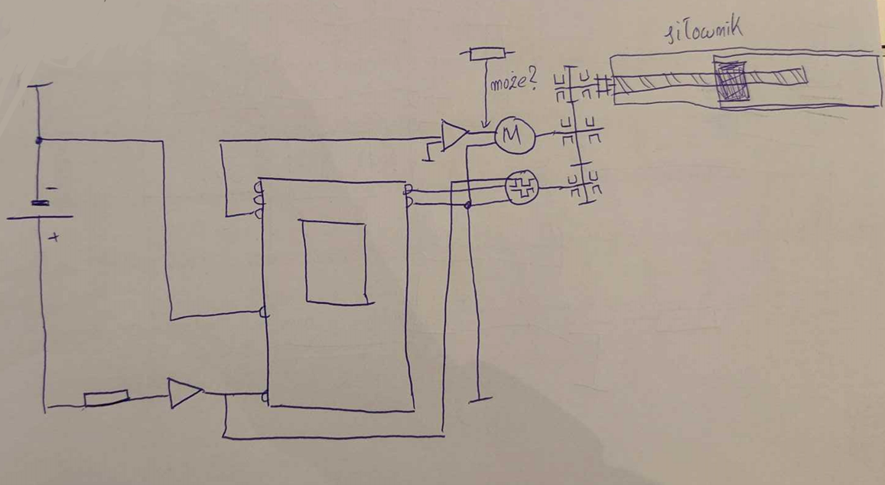
Schemat połaczeń

